Slide 1
Игра викторина «Исторический трамвай»

Slide 2
Представление команд
1. Придумать название
2. Выбрать капитана
3. Подобрать девиз

Slide 3
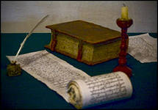
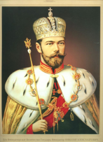
Историческая разминка
Запись событий по годам
Высокое или почетное звание

Slide 4
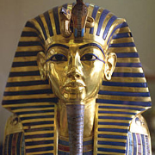
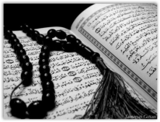
Египетский царь
Специально обработанная кожа для письма
Священная книга мусульман

Slide 5
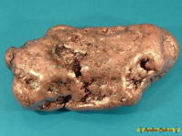
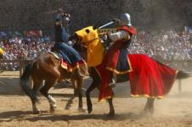
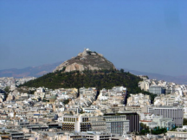
Первый металл освоенный людьми
Состязание рыцарей
Столица Греции

Slide 6
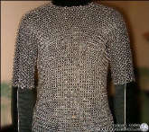
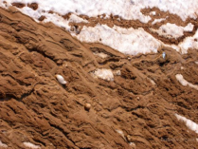
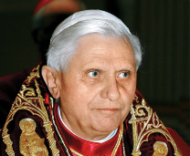
Рубаха из железных колец
Материал для письма
в Вавилоне
Глава католической церкви

Slide 7
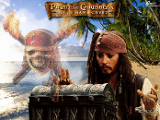
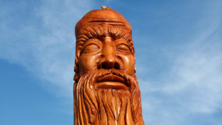
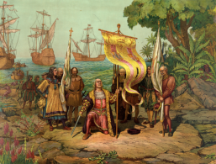
Морские разбойники
Подарок людей идолу
Гибкий прут стянутый тетивой
Первооткрыватель
Америки

